Slide 1
Figma 프로젝트 - EVERPOWER
강동 3기 - 1차 프로젝트 F팀
(아닝거, 윤내리, 조혜진, 진가영)

Slide 2
목차
프로젝트 소개
벤치마킹 사이트
EVERPOWER 유저플로우
Design (Color, Font)
Components & Functions (Web, Mobile)
어려웠던 점과 극복방법
느낀 점

Slide 3
프로젝트 소개
기획 배경
2030세대의 액티브 캐쥬얼 브랜드 “에버파워” 런칭
기획 목적
2030세대 사용자가 쇼핑하기 편리한 웹/모바일 환경 구축
주요기능
제품 탐색 - 다양한 카테고리와 필터 기능
웹과 모바일 채널에 최적화된 이커머스 서비스 환경 제공
액티브 캐쥬얼 패션을 추구하는 사용자에게 패션 컨텐츠 제공
기획 목표
액티브 캐쥬얼 브랜드 “에버파워”의 다양한 제품라인 쇼핑경험 제공
마케팅 및 프로모션 정보를 공유하여 사용자 구매 유도
온라인 쇼핑 - 장바구니, 결제, 배송주소 입력 등의 기능 제공
이벤트 및 할인 정보 - 할인행사 모달창, 출석체크 이벤트 제공

Slide 4
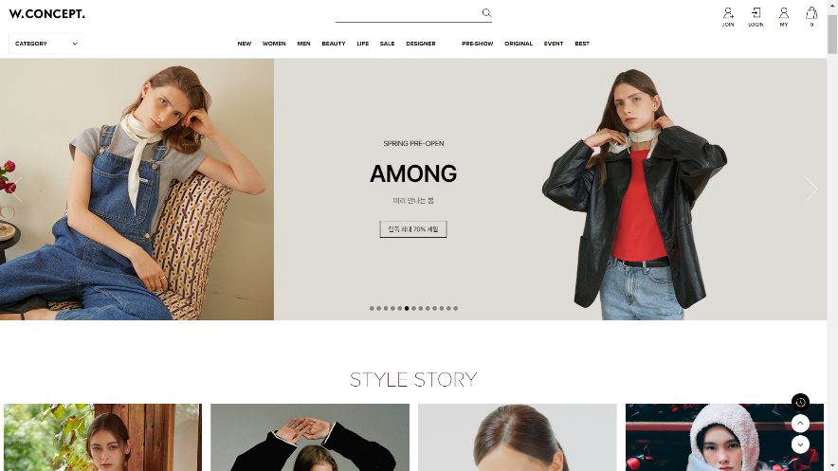
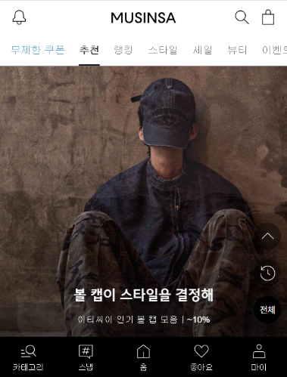
벤치마킹 사이트
W컨셉 | 무신사
SSG닷컴의 자회사인 온라인 편집샵 깔끔하고 보기 쉽다는 평이 특징 ‘매력적인 UI/UX란 깔끔함과 편리함’이라고 생각해 채택 | 온라인 커머스 패션 플랫폼 카테고리 별로 실시간 랭킹을 보여주는 것이 특징 모바일 버전 제작 시에 기본적인 로그인, 장바구니, 구매 등의 심플한 디자인을 참고

Slide 5
ABOUT
장바구니
EVERPOWER
User Flow
MEN
찜하기
MAIN
WOMEN
상세
페이지
구매하기
로그인
(회원주문)
결제하기
구매완료
SALE
비회원
주문
EVENT
LOGIN
MY PAGE
회원정보
수정
수정완료

Slide 6
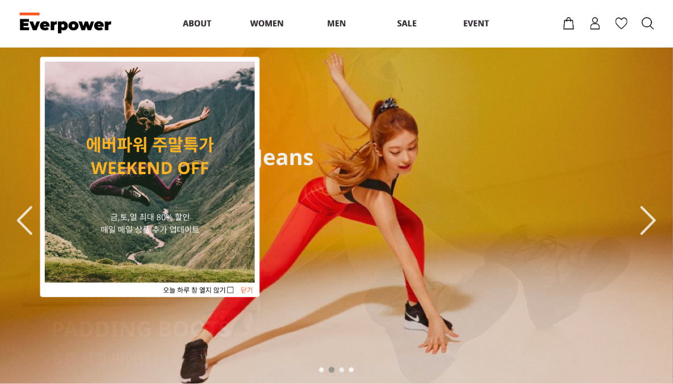
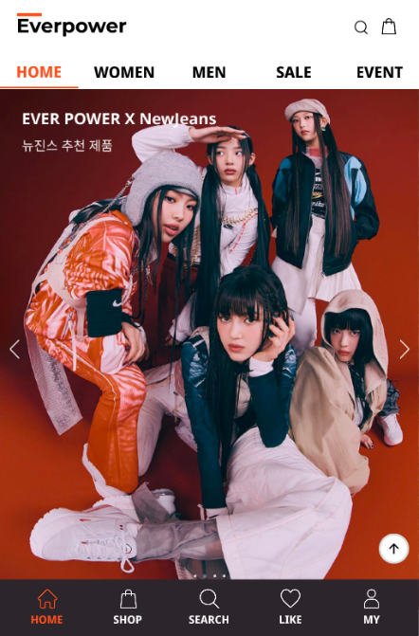
제작 개요
WEB
12개
MOBILE
11개
10개
11개
10개
9개
MEN/WOMEN/SALE은 구성이 같아 1개로 간주
프로젝트 종료 전, ‘회원가입’ 페이지 추가 제작 → 최종 웹 11개, 모바일 10개 제작
WEB (main) | MOBILE (main)

Slide 7
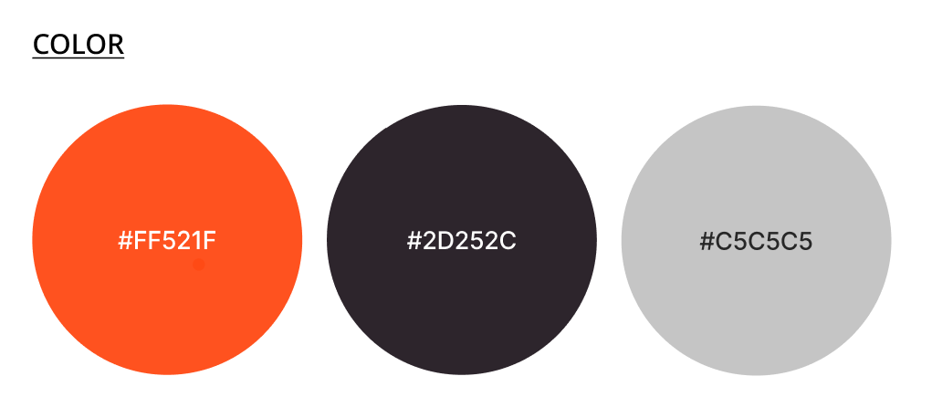
Design (Color)
ORANGE (#FF521F)
→ 브랜드의 액티브한 이미지 강조
GRAY (#2D252C, #C5C5C5)
→ 2030세대가 좋아하는 심플하고 깔끔한 느낌

Slide 8
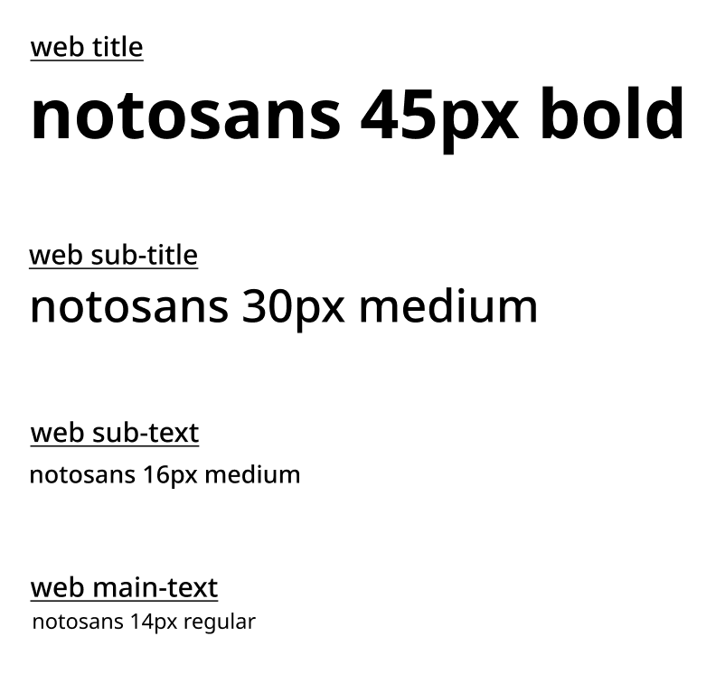
Design (Font)
FONT : noto sans
→ 가독성이 좋고 깔끔한 폰트 계열
→ 심플하고 깔끔한 느낌에 부합
용도마다 크기와 굵기에 차별화
→ 유저가 한 눈에 알기 쉬운 구성
→ 16px은 회원정보수정, 배송지 변경 등 팝업에서 사용

Slide 9
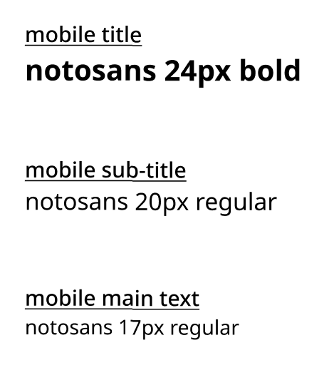
Design (Font)
FONT : noto sans
→ 가독성이 좋고 깔끔한 폰트 계열
→ 심플하고 깔끔한 느낌에 부합
모바일 환경에 적합하도록 폰트 사이즈 변경
-------------------------------------------------
다음 페이지부터는 웹, 모바일 버전별 완성된 모습과 components, 기능에 대한 소개

Slide 10
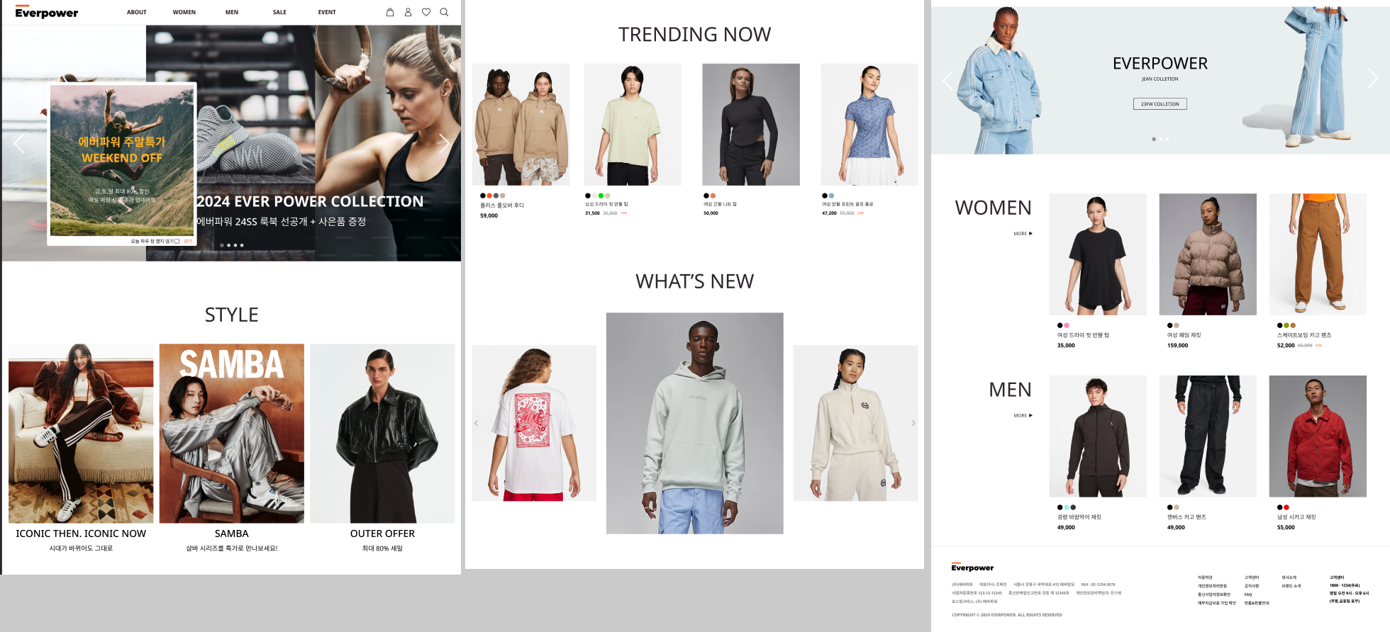
WEB - Main

Slide 11
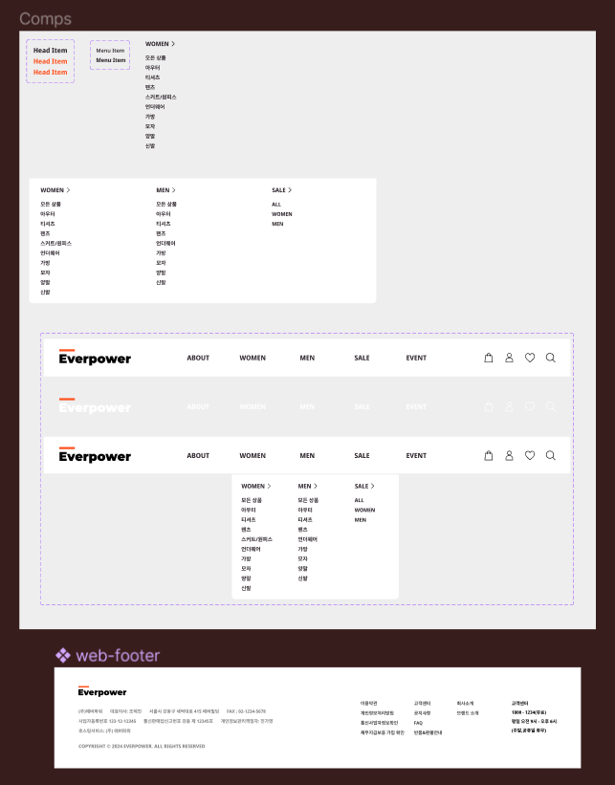
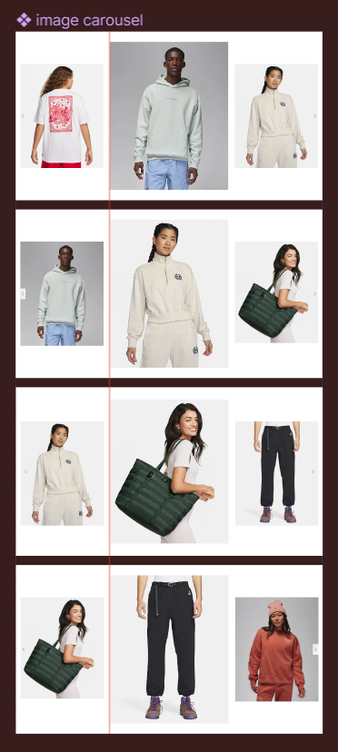
Components & Functions (Web)
웹 - MAIN
‘메인’은 사이트 전체의 첫인상 → 심플하고 깔끔한 느낌으로 제작
Navigation bar → 클릭하면 주황색으로 변경되며 해당 페이지로 이동
Mega menu → 호버하면 오픈됨
중반부의 Image carousel → 자동/수동 모두 기능하도록 구현
Footer → 전자상거래 페이지에서 반드시 명시해야하는 내용 포함

Slide 12
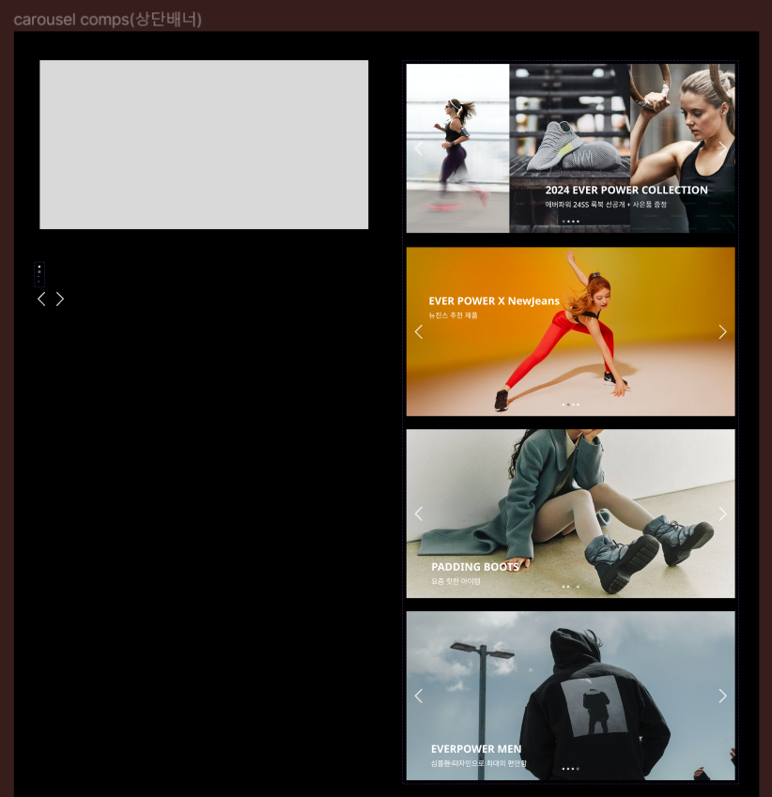
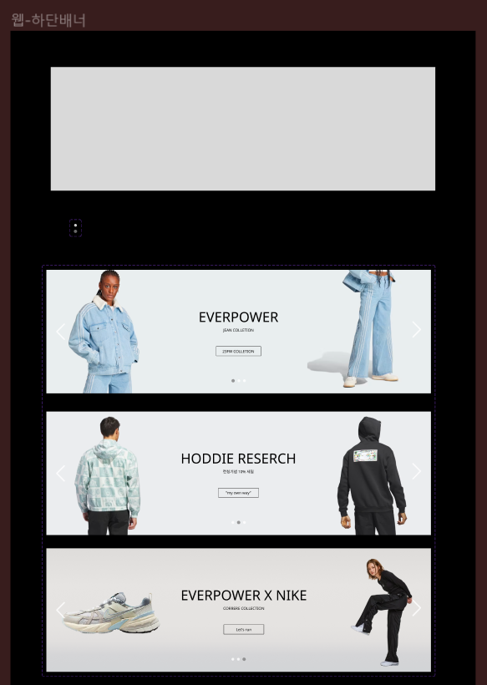
Components & Functions (Web)
웹 - MAIN
Slide banner
→ 자동/수동 모두 기능하도록 구현

Slide 13
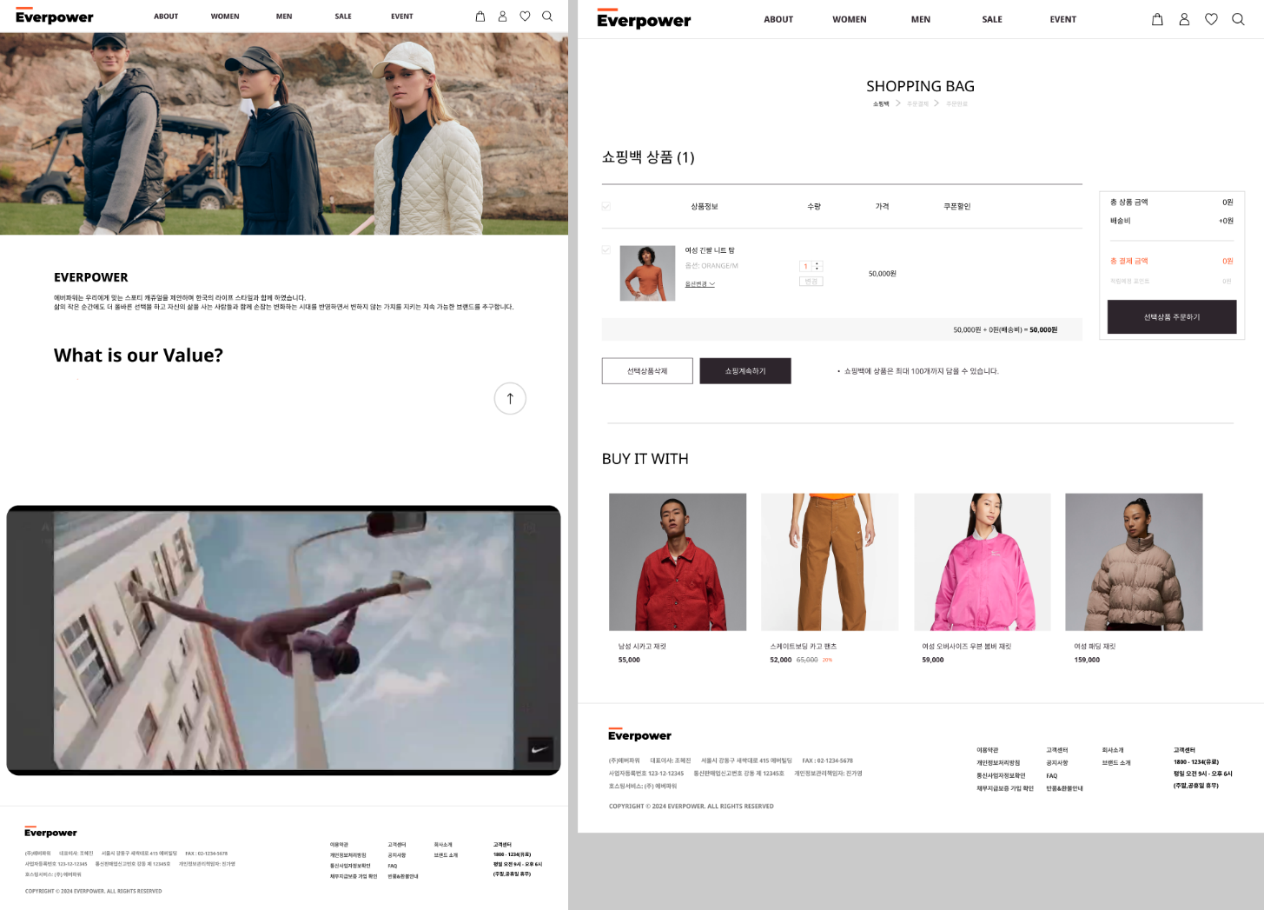
WEB – ABOUT, 장바구니

Slide 14
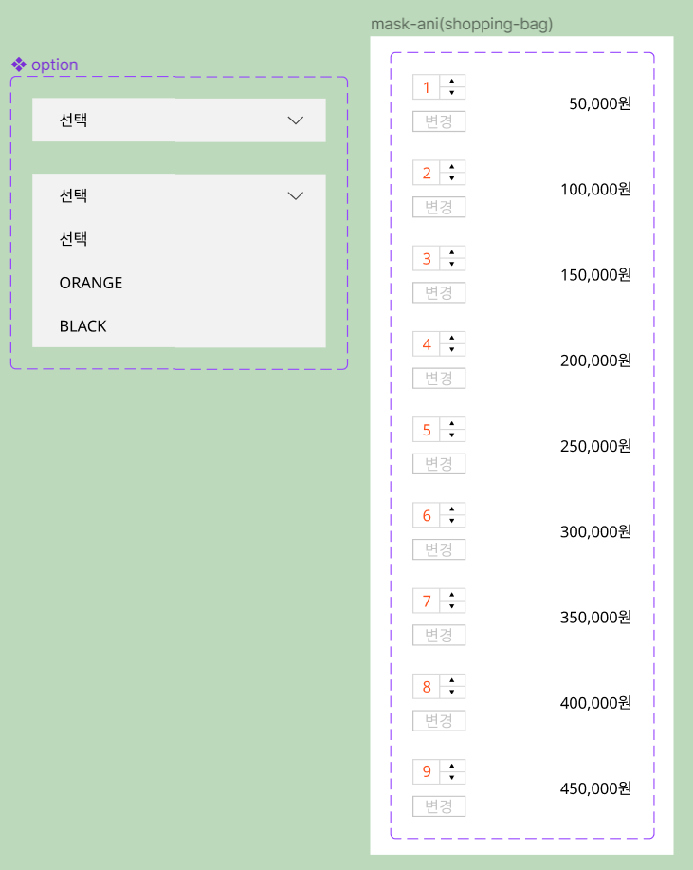
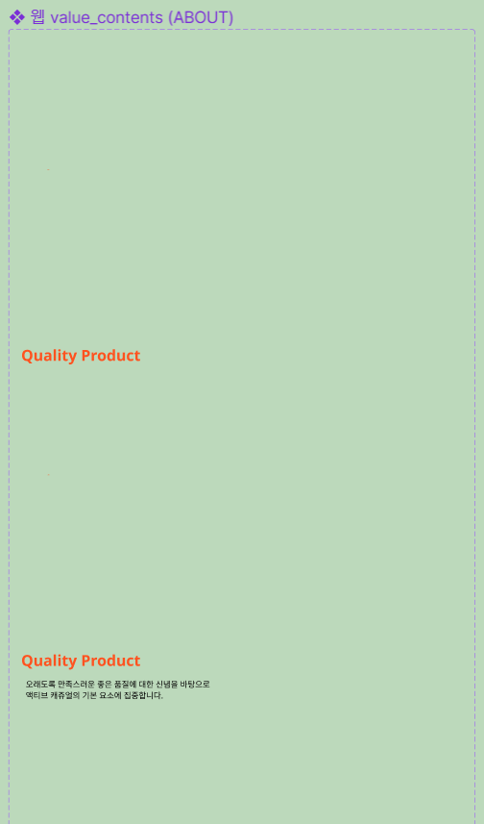
Components & Functions (Web)
웹 – 장바구니
component interaction → 수량에 따라 금액 증가
옵션 변경의 dropdown
웹 – ABOUT
텍스트 mask animation → ‘ABOUT’은 브랜드의 얼굴 → mask animation과 페이지 하단의 재생 가능한 영상으로 ‘액티브’한 이미지 구현

Slide 15
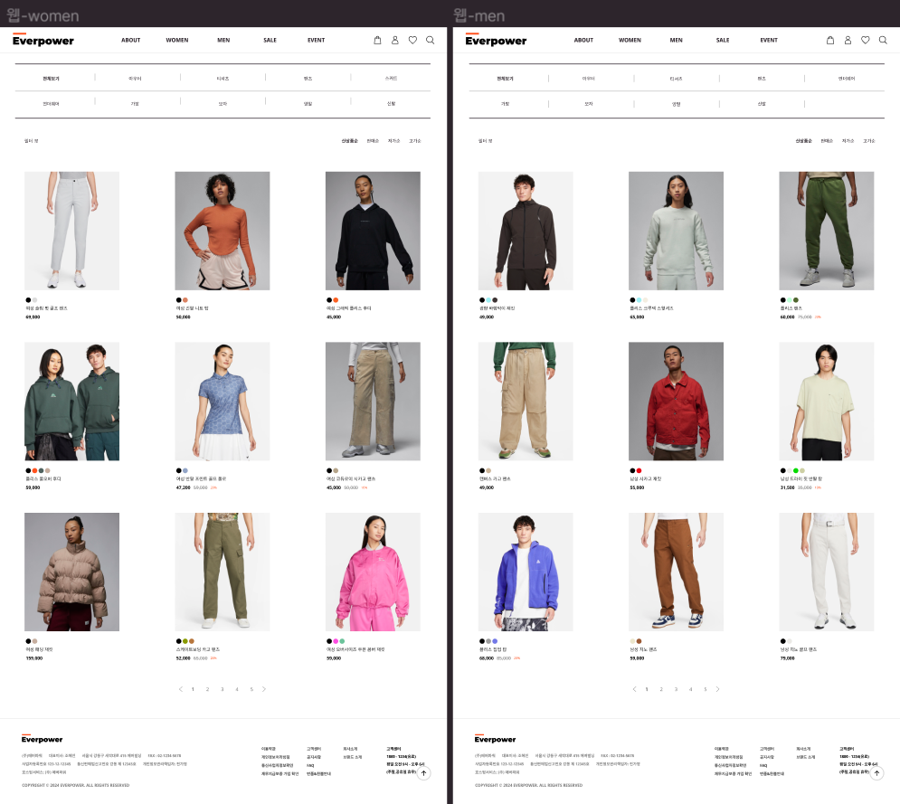
WEB – MEN, WOMEN

Slide 16
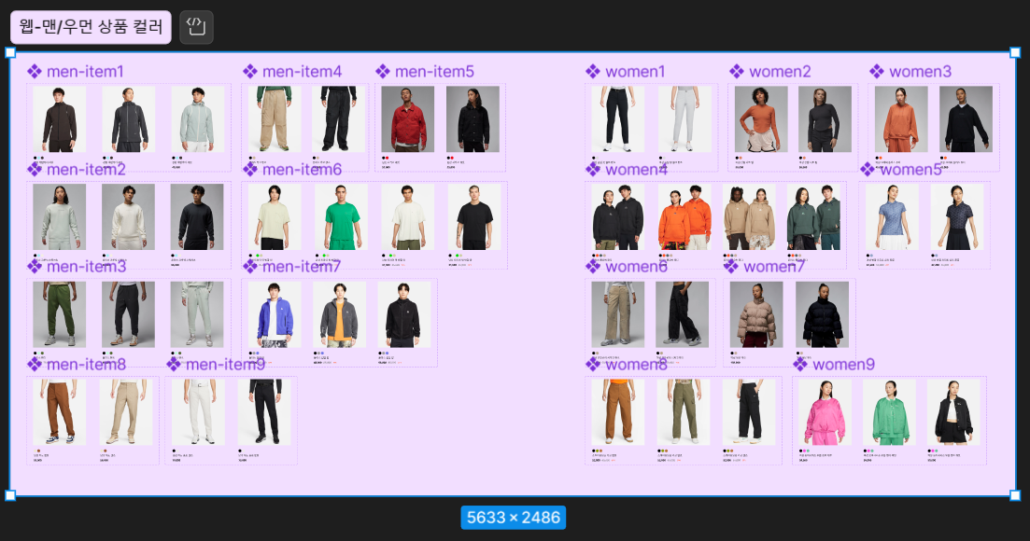
Components & Functions (Web)
웹 - MEN/WOMEN
상품 컬러별 사진
→ 컬러를 클릭 시 해당 컬러에 맞는 이미지로 미리보기 사진이 변경

Slide 17
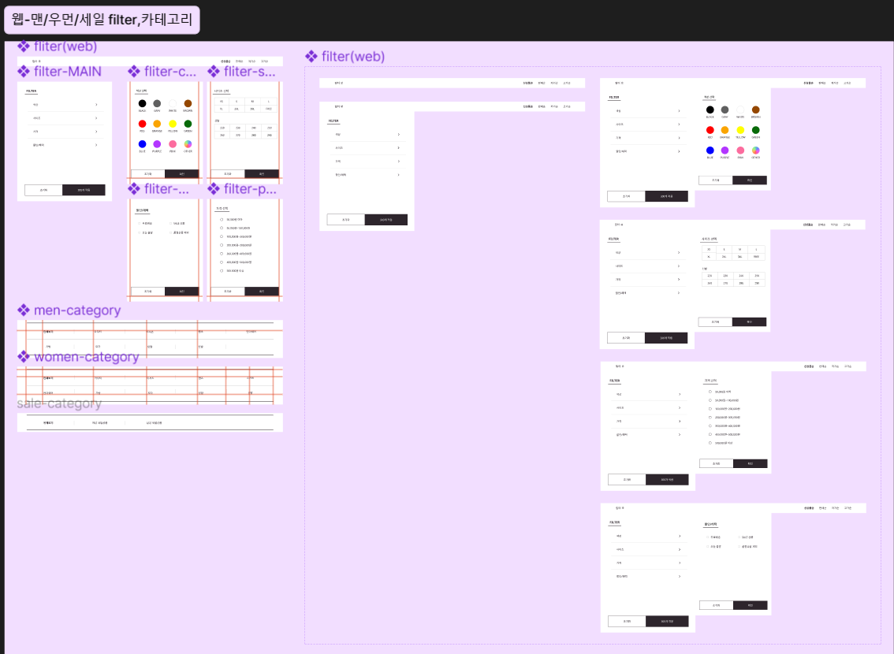
Components & Functions (Web)
웹 – MEN/WOMEN/SALE
Category bar
→ 각 페이지에 맞는 항목들로 구성
Filter bar
→ 좌측에 컬러, 사이즈, 가격, 혜택 등 항목으로 클릭하면 오픈되는 필터를 구성하여 유저의 편의성 향상
→ 우측에 신상품순, 판매순, 저가순, 고가순 등으로 보기 옵션 정렬 가능

Slide 18
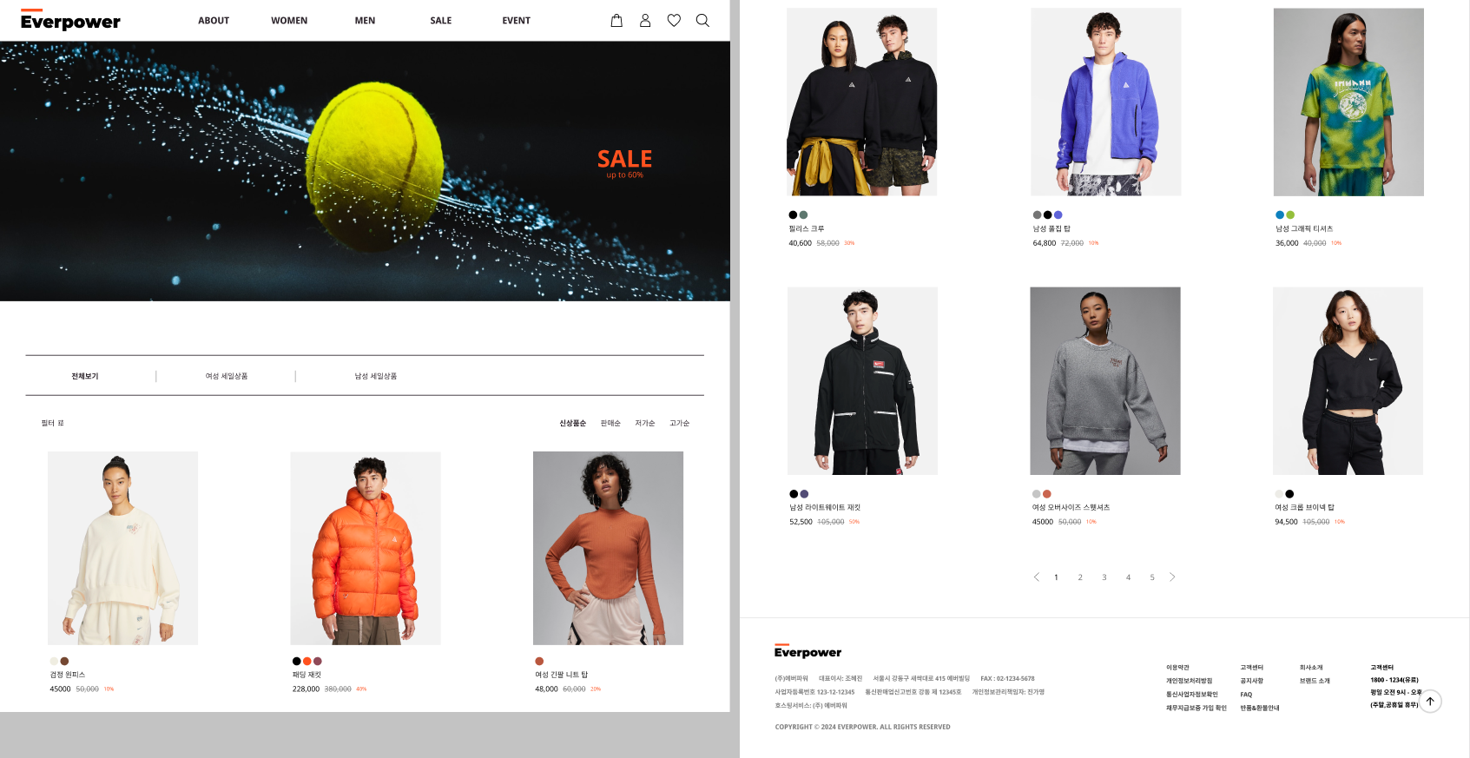
WEB - SALE

Slide 19
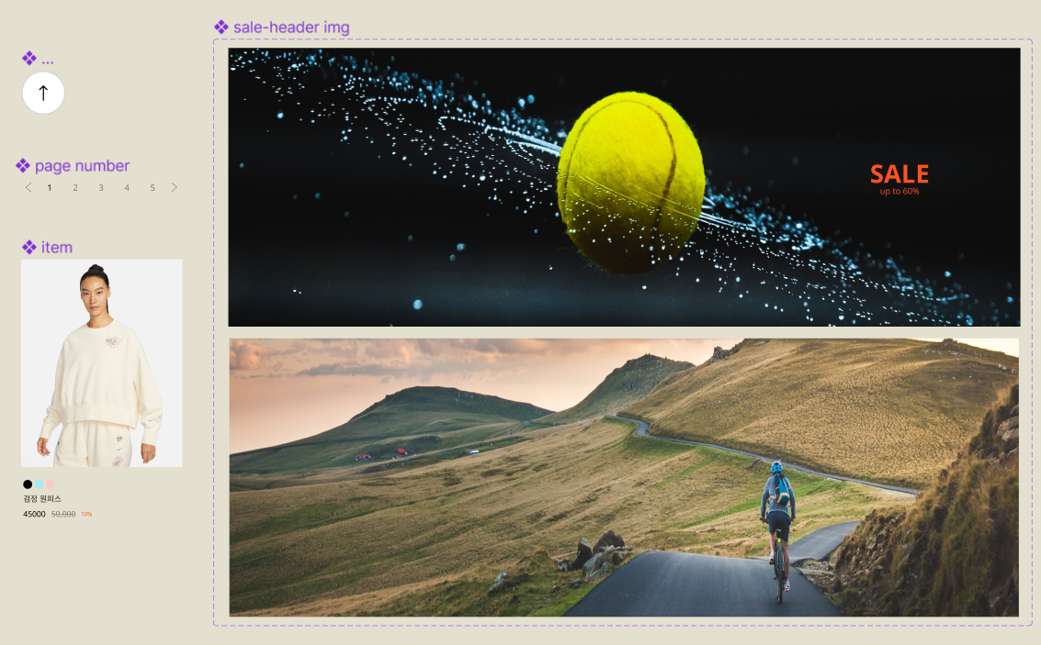
Components & Functions (Web)
웹 - SALE
Slide banner
→ 브랜드의 ‘액티브’한 이미지를 위해 자동 슬라이드 배너 추가
To top button,
page number
→ 유저 편의성 향상을 위한 기본적인 기능으로 대부분 페이지에 존재

Slide 20
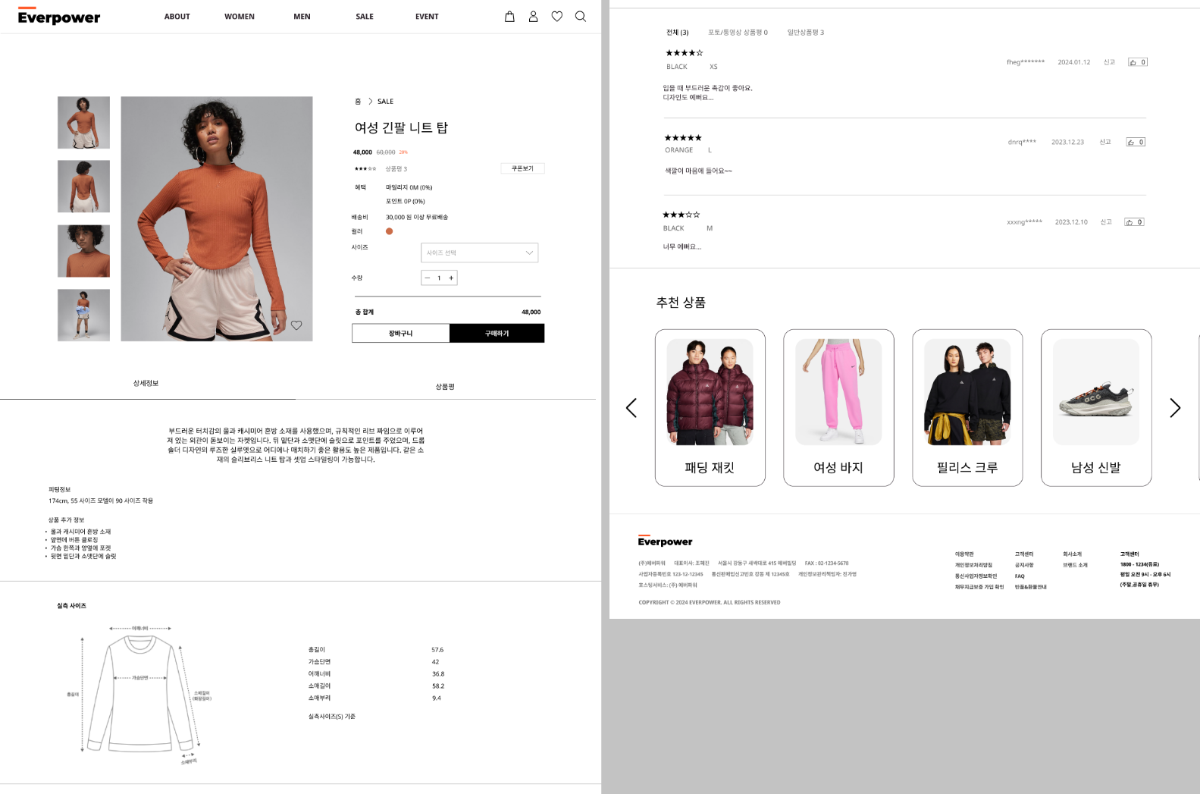
WEB – 상세 페이지

Slide 21
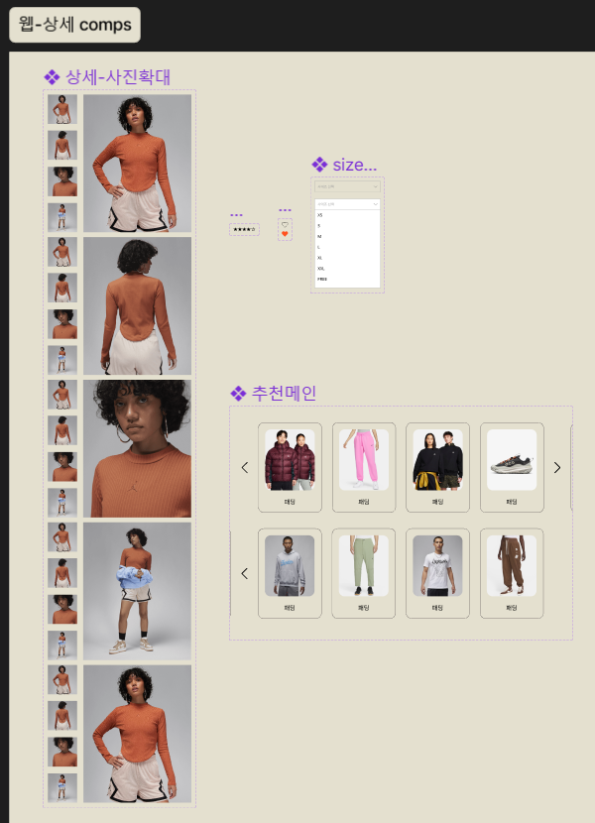
Components & Functions (Web)
웹 – 상세 페이지
사진 확대 → 작은 이미지를 클릭하면 확대되는 기능
사이즈 선택의 dropdown
찜하기 → 빈 하트를 클릭하면 주황색으로 변경
추천상품 banner → 특정 상품에 마우스 호버하면 테두리가 주황색으로 변경
‘장바구니‘, ‘구매하기’, ‘상품평’ 버튼 이동 가능

Slide 22
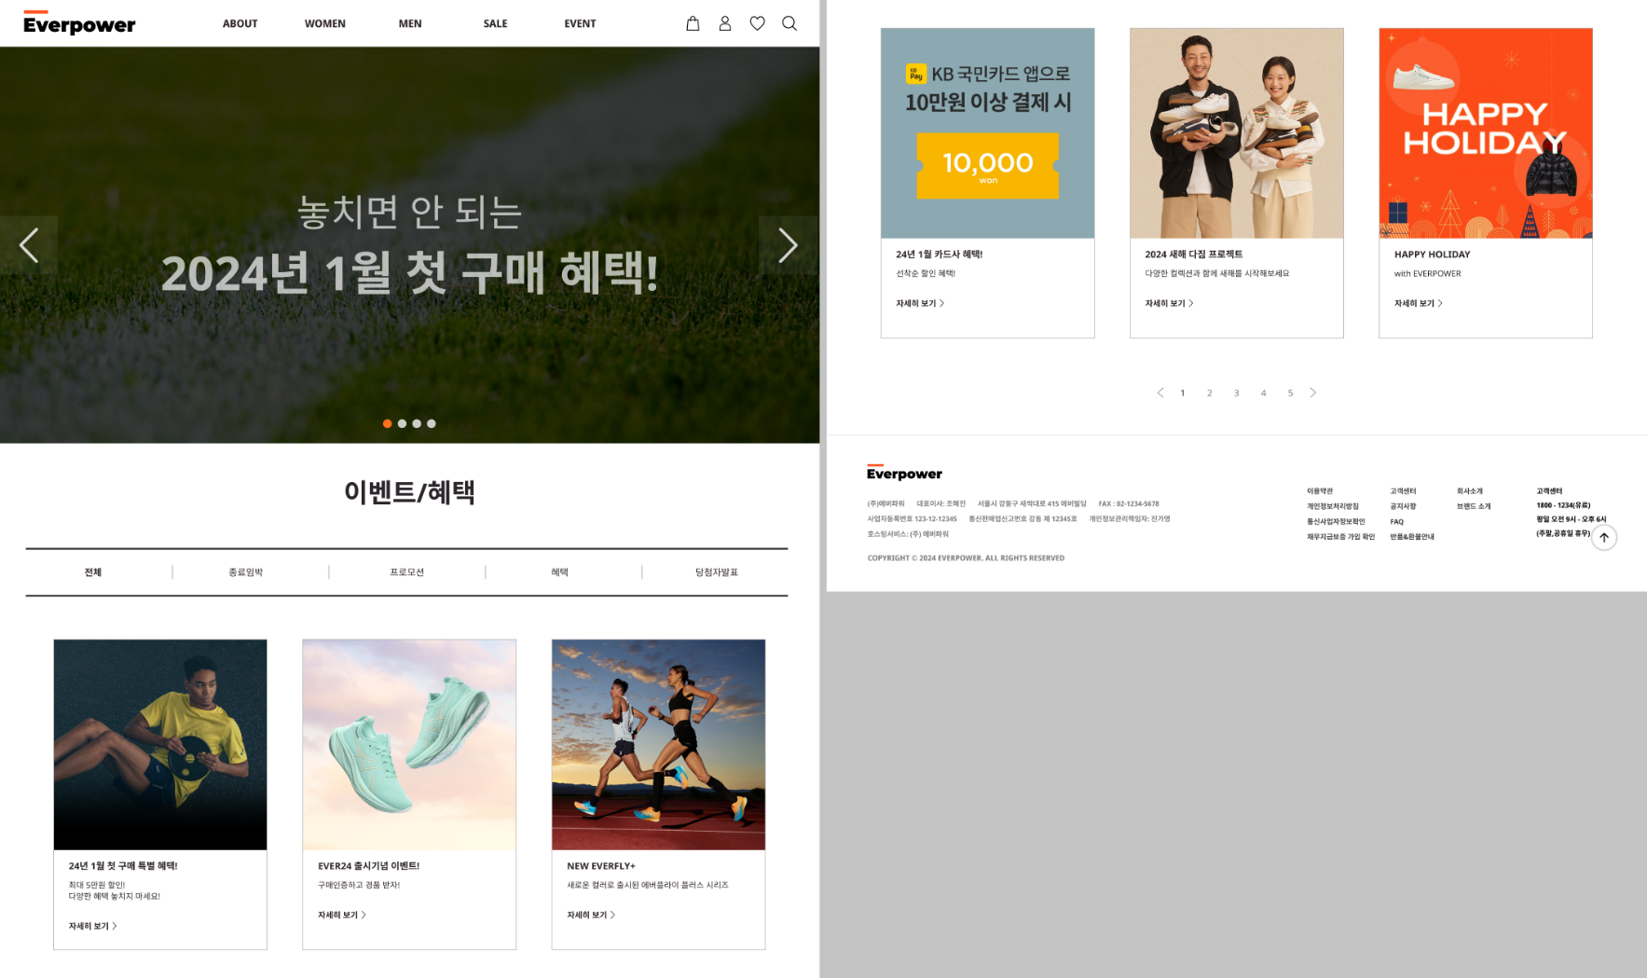
WEB - EVENT

Slide 23
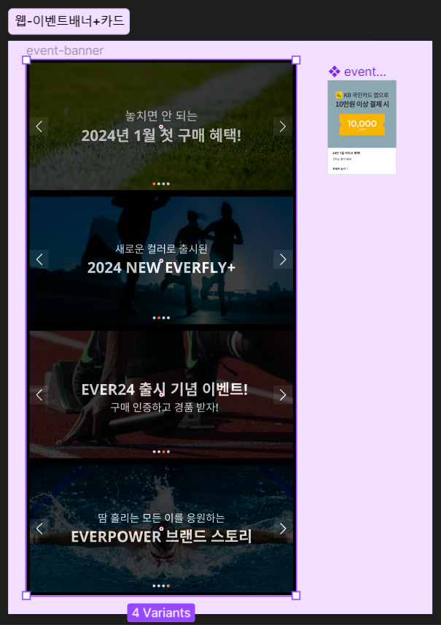
Components & Functions (Web)
웹 - EVENT
Slide banner → 자동/수동 모두 기능하도록 구현
Event card → 다양한 이벤트 카드를 추가하여 유저의 체류시간 극대화

Slide 24
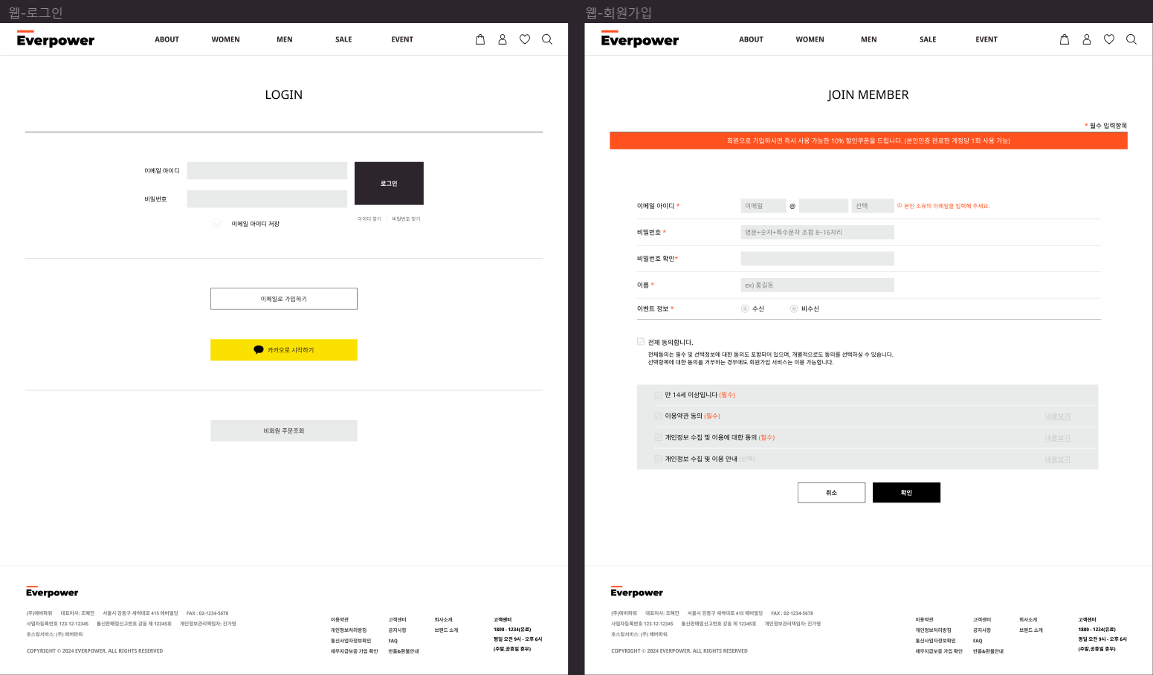
WEB – LOGIN, 회원가입

Slide 25
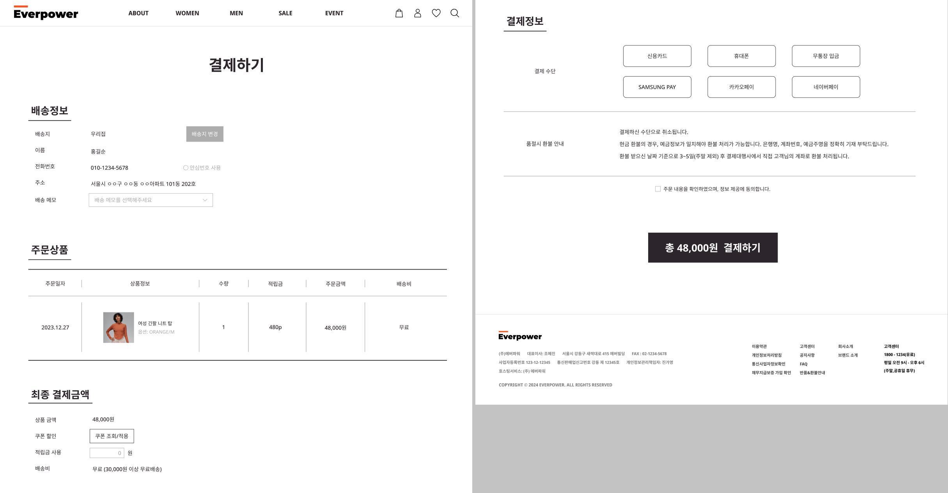
WEB - 결제하기

Slide 26
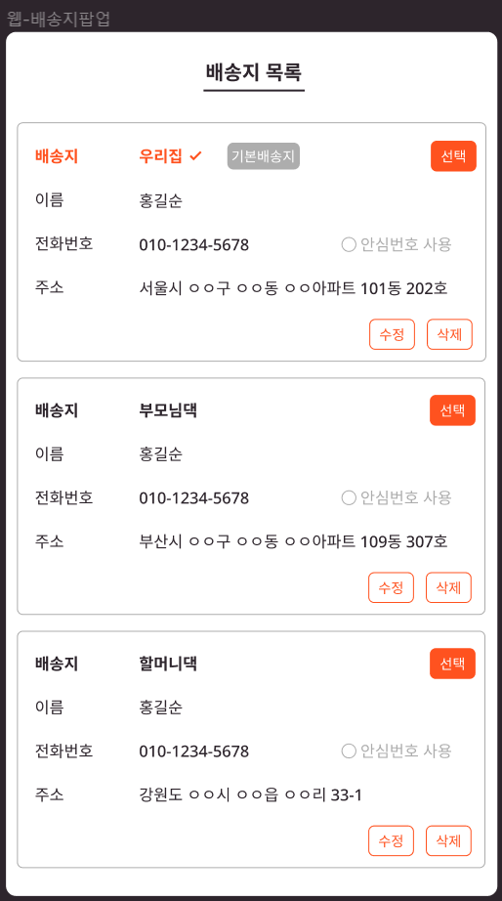
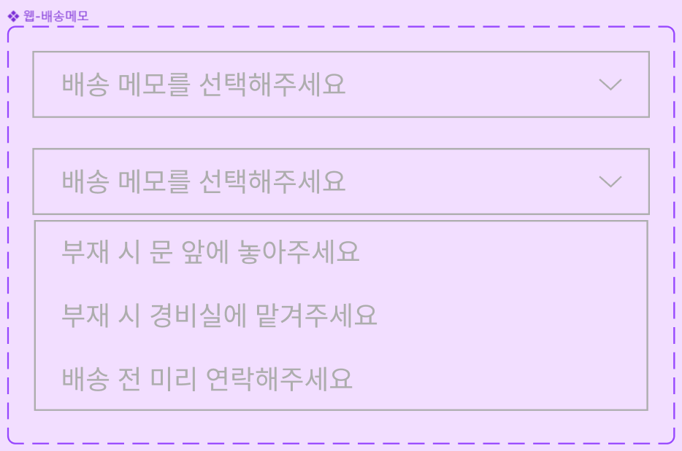
Components & Functions (Web)
웹 - 결제하기
‘배송지 변경’ 버튼 → 클릭시 ‘배송지 목록’ modal 등장
배송메모의 dropdown 기능

Slide 27
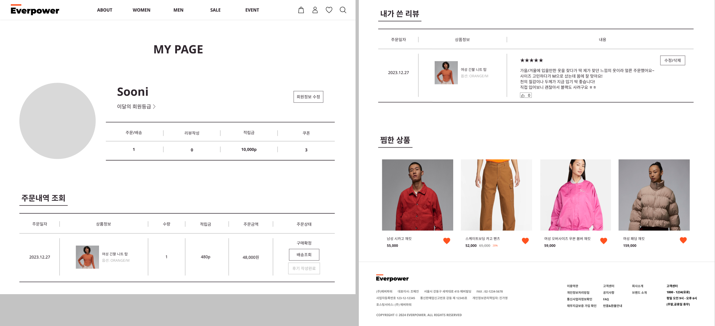
WEB – MY PAGE

Slide 28
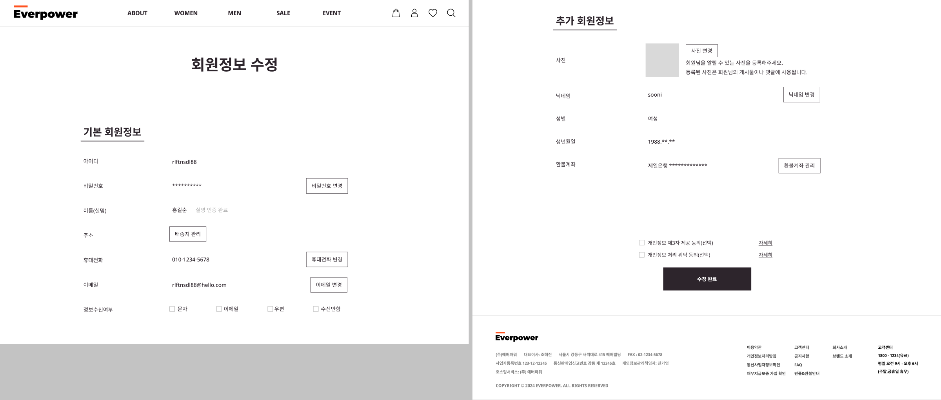
WEB – 회원정보수정

Slide 29
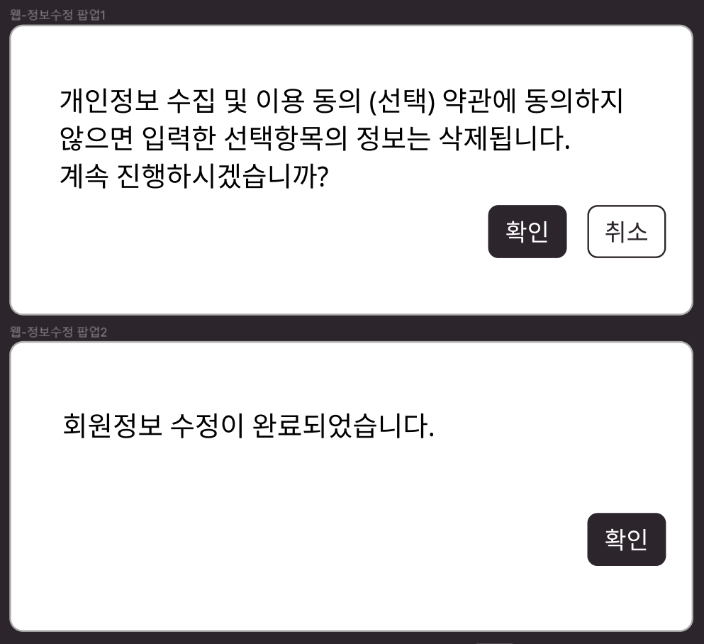
Components & Functions (Web)
웹 – 회원정보수정
‘배송지 관리’ 버튼 → 클릭하면 ‘배송지 목록‘ modal 등장
‘수정 완료‘ 버튼 → 클릭하면 안내를 위한 modal 등장 → 두번째 modal에서 ‘확인’ 클릭하면 MY PAGE로 이동

Slide 30
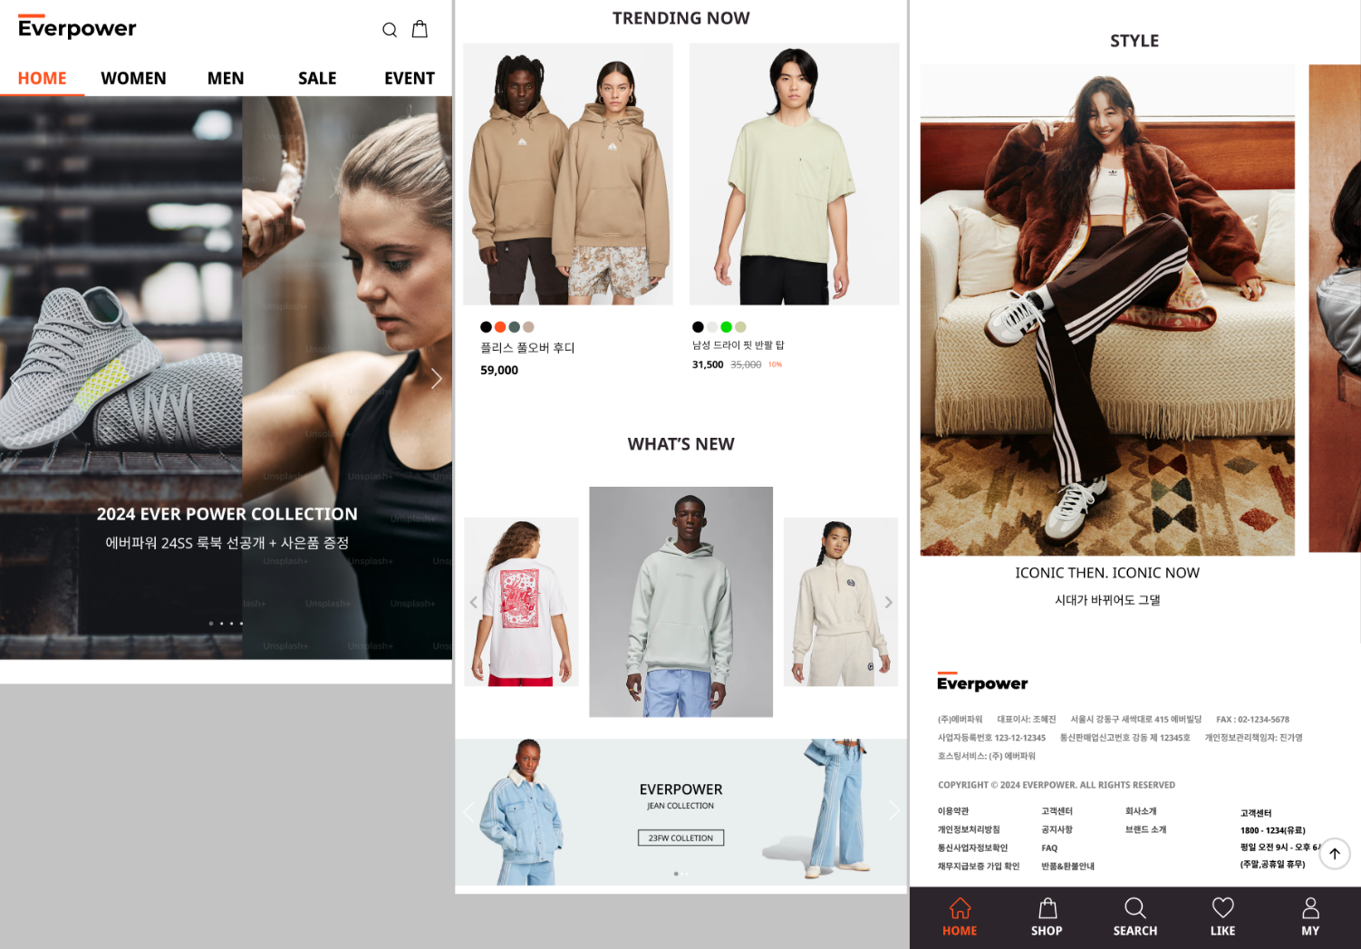
Mobile - Main
웹과 모바일 구성 90% 일치 → 모바일에 특화된 부분을 중점적으로 소개

Slide 31
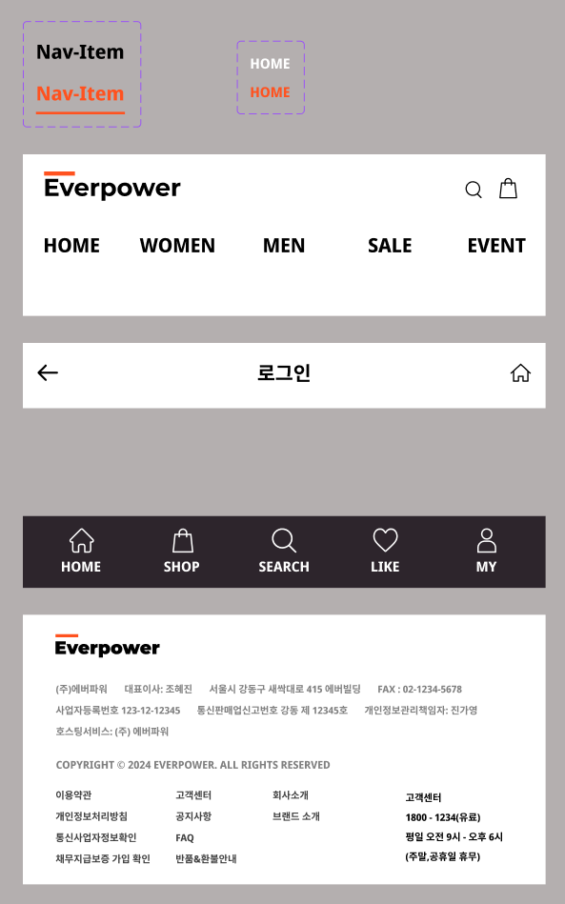
Components & Functions (Mobile)
모바일 – MAIN
Header, Navigation bar → 대부분 페이지에서 Nav. bar 상단 고정 → Nav. Bar의 주요 메뉴 클릭 시, 폰트 컬러가 주황색으로 변하며 해당 페이지로 이동 → 일부 페이지는 간략화된 header 사용하여 깔끔한 느낌을 유지할 수 있게 제작
하단 Menu bar → 대부분 페이지에서 하단 고정 → 유저가 언제든 원하는 곳으로 이동할 수 있어 편의성 향상
Image carousel, slide banner는 웹과 같음

Slide 32
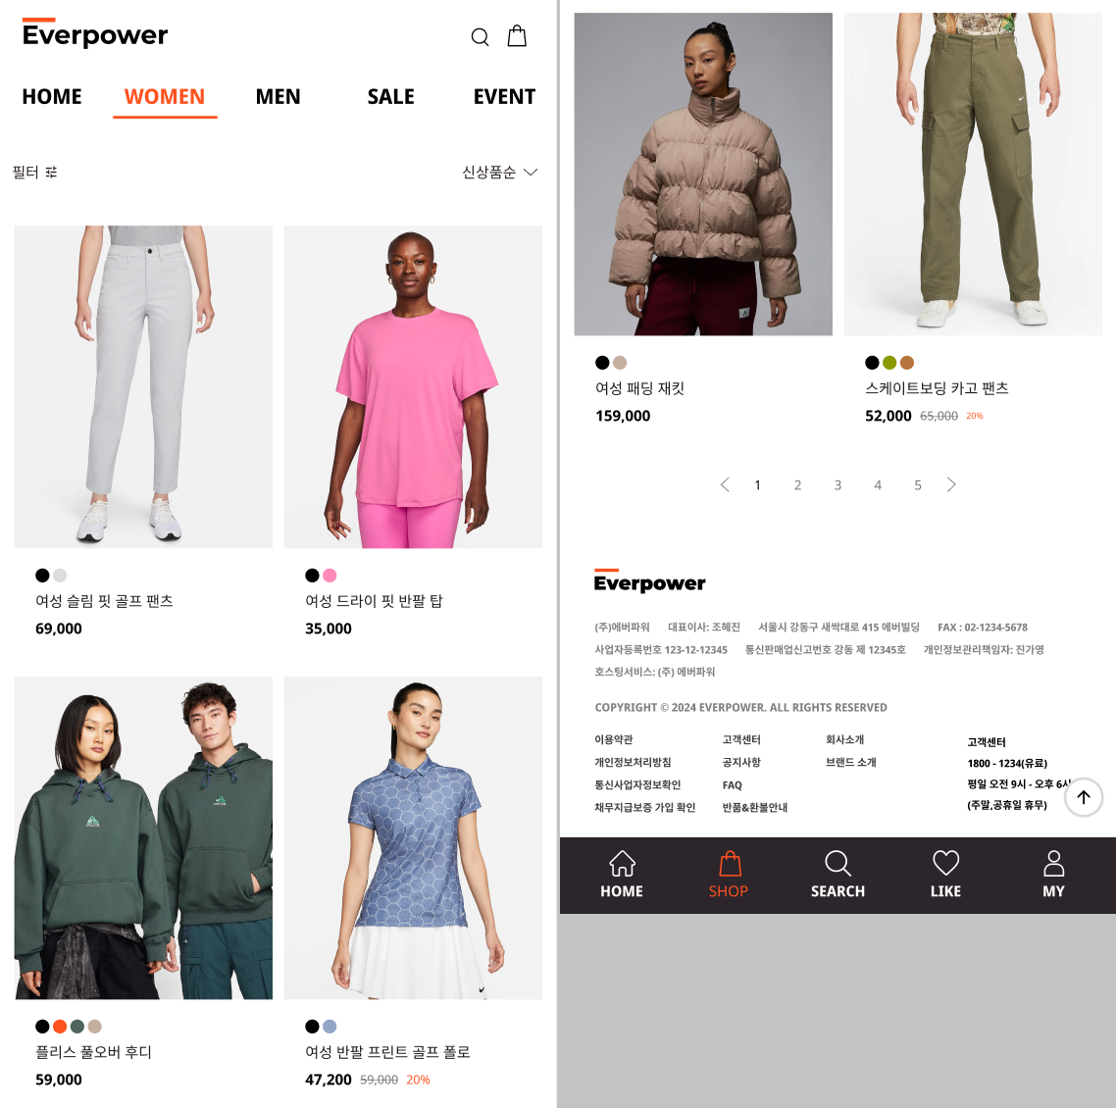
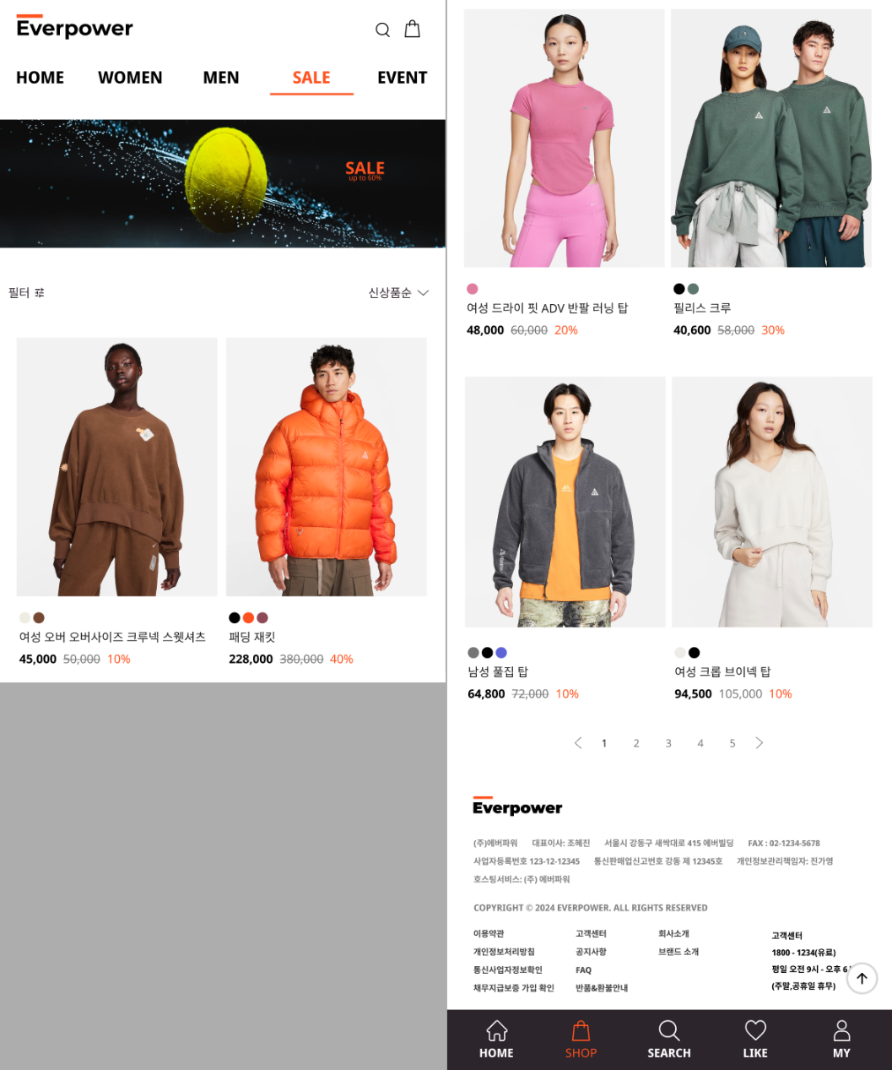
Mobile – MEN/WOMEN/SALE

Slide 33
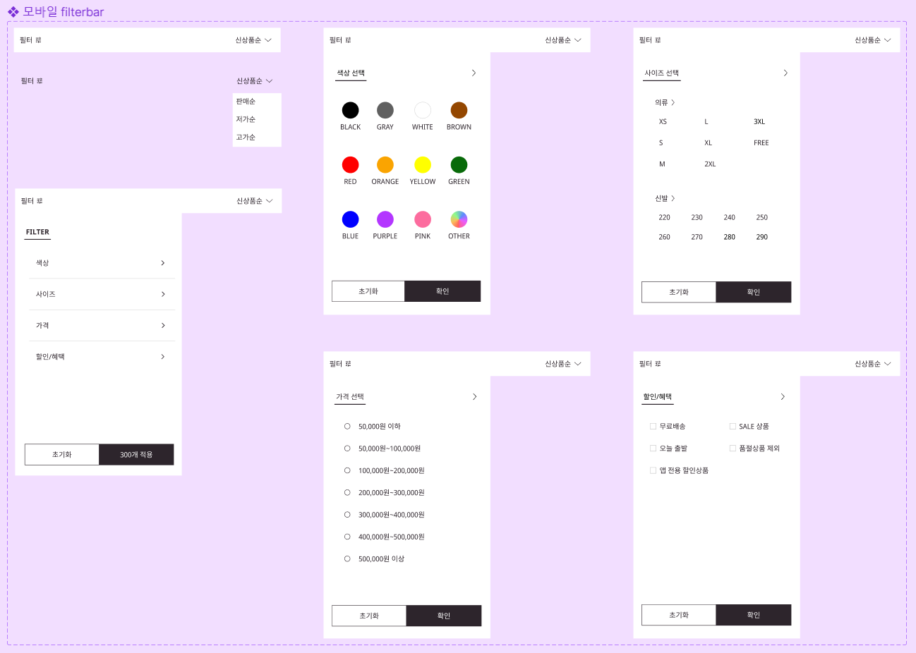
Components & Functions (Mobile)
모바일 – MEN/WOMEN/SALE
컬러 클릭시 미리보기 사진 변경, 세일 페이지의 자동 slide banner 기능은 웹 버전과 같음
모바일 버전의 차별점 → ‘필터’ 기능과 ‘보기 정렬‘의 dropdown 기능을 한 공간 안에서 구현

Slide 34
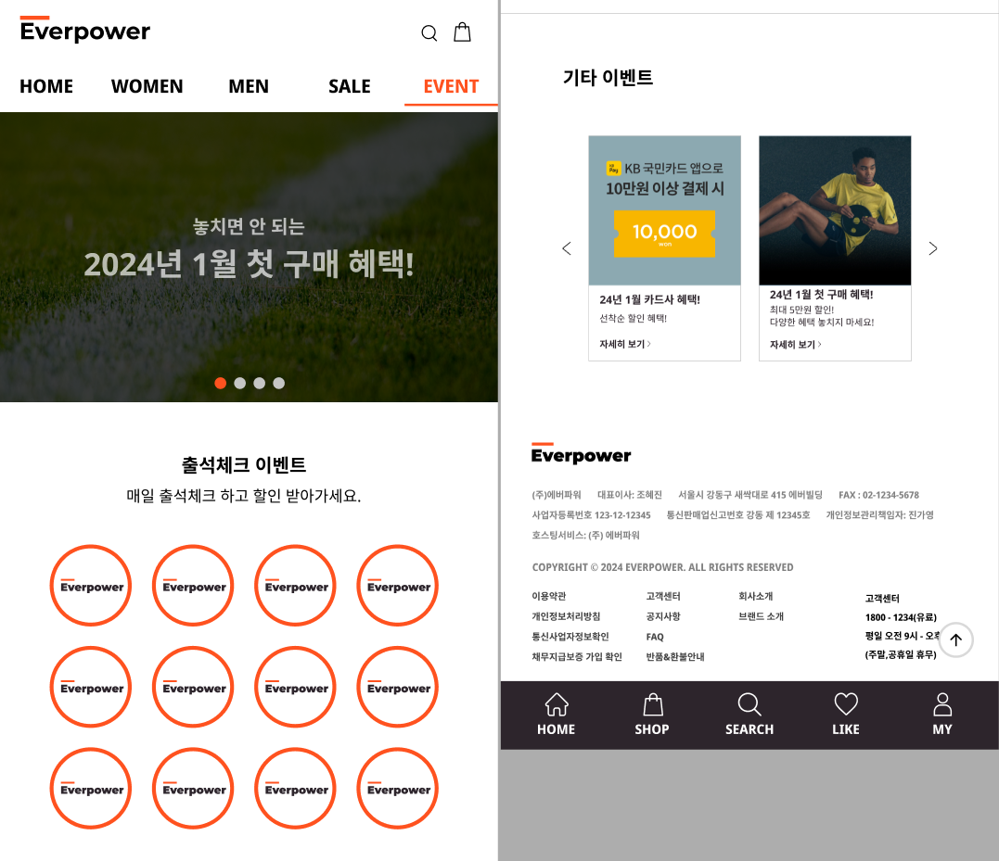
Mobile - EVENT

Slide 35
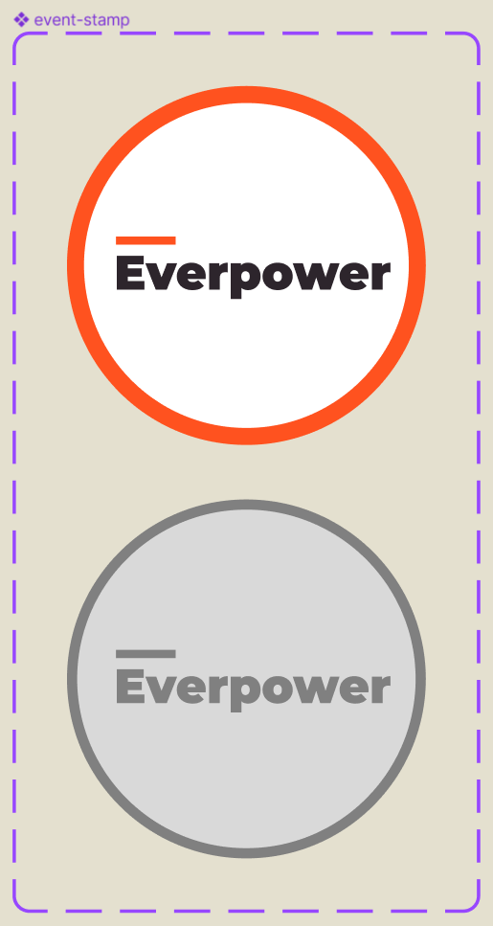
Components & Functions (Mobile)
모바일 – EVENT
Slide banner 기능 웹 버전과 같음
모바일 버전의 차별점
출석체크 stamp 기능 추가 → 유저의 방문 횟수와 체류시간을 늘릴 수 있는 기능
Event card를 화살표 클릭으로 넘겨보도록 변경 → 출석체크 이후에도 다양한 이벤트를 구경하며 유저의 체류시간 극대화

Slide 36
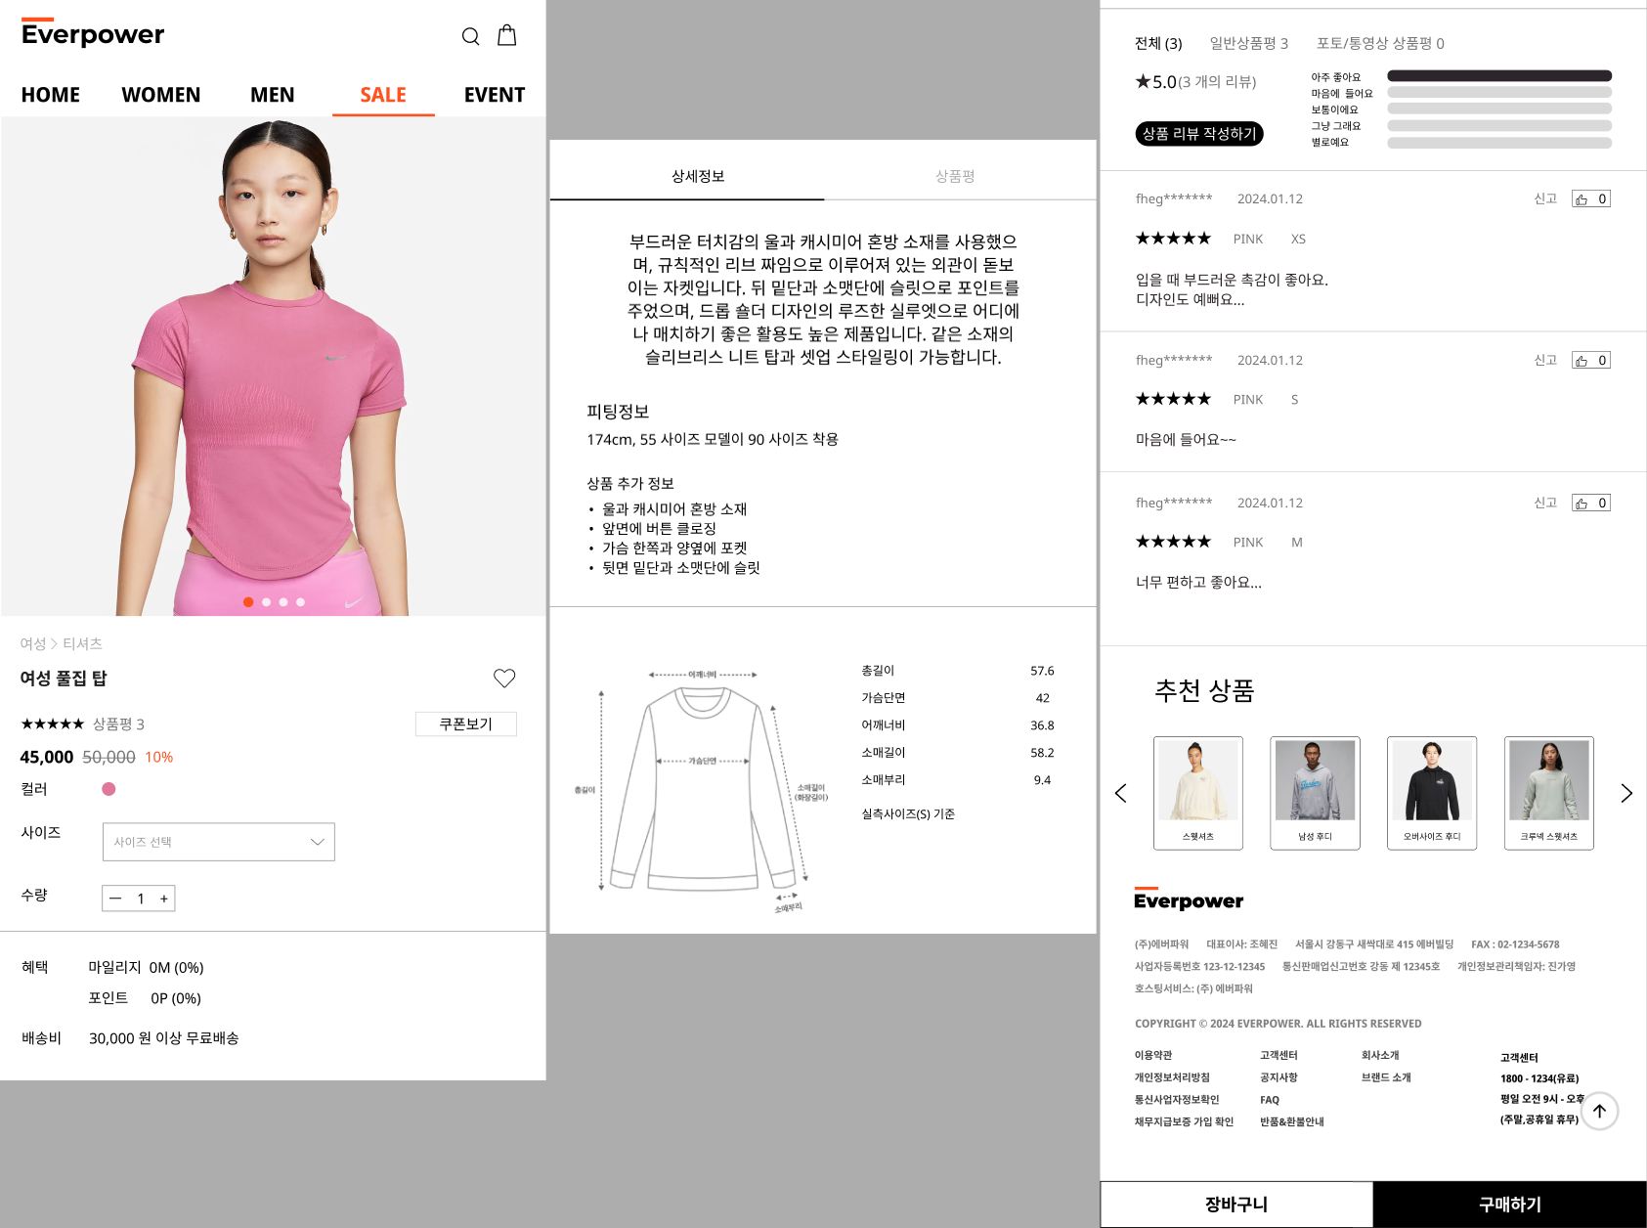
Mobile – 상세 페이지

Slide 37
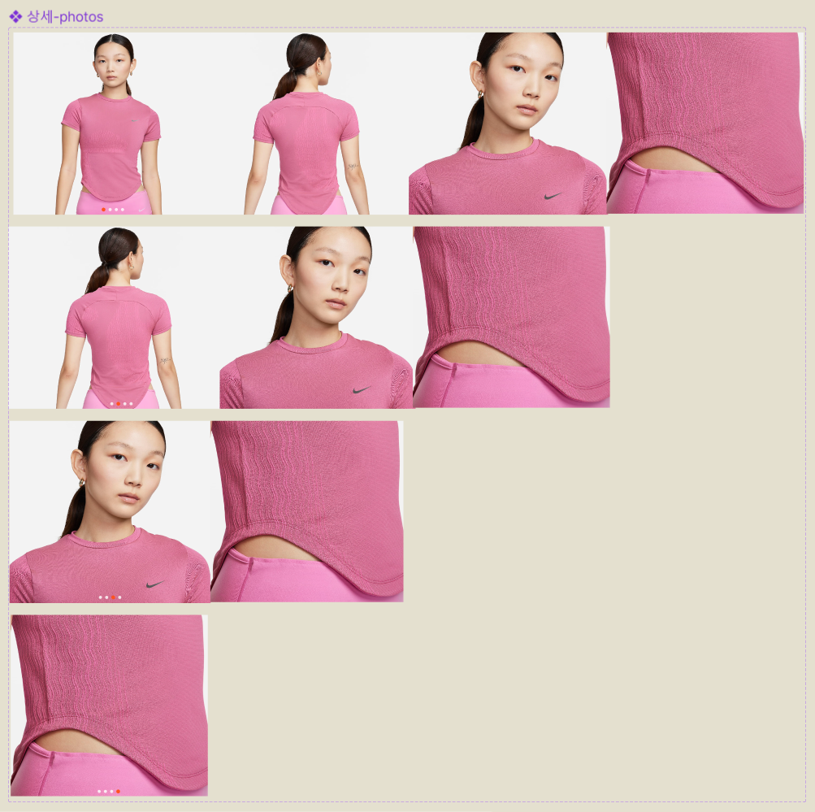
Components & Functions (Mobile)
모바일 – 상세 페이지
사이즈 선택의 dropdown, 찜하기, 추천상품 banner 등은 웹 버전과 같음
모바일 버전의 차별점
제품 상세 사진 드래그 기능 → 모바일 환경에서 유저가 편리하게 넘겨볼 수 있는 기본적인 기능
‘장바구니’, ‘구매하기’ 버튼 하단 고정 → 유저는 언제든지 결정할 수 있고, 유저의 결정으로 기업은 이익을 볼 확률이 높아진다.

Slide 38
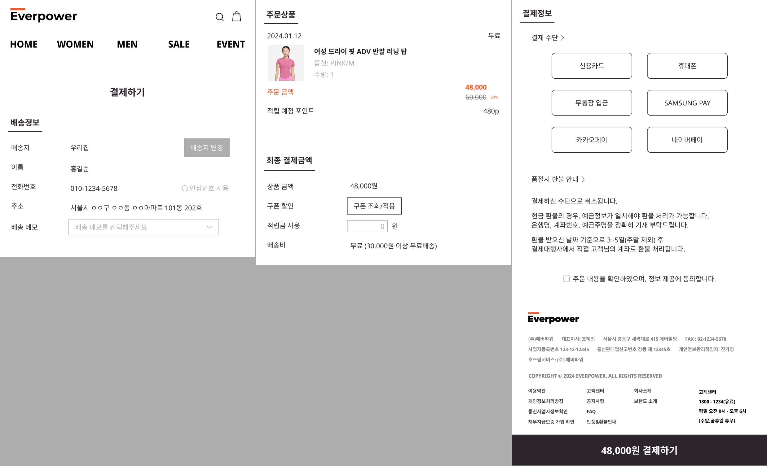
Mobile - 결제하기

Slide 39
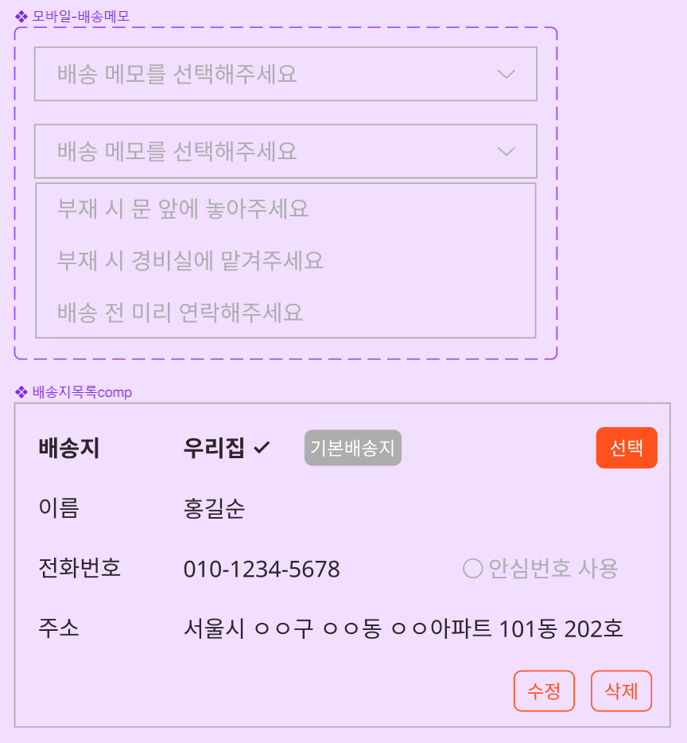
Components & Functions (Mobile)
모바일 – 결제하기
‘배송지 변경’ 버튼 클릭하면 ‘배송지 목록’ modal 등장, 배송메모 dropdown 기능 웹과 같음
모바일 버전의 차별점
‘(최종금액) 결제하기’ 버튼 하단 고정 → 상세 페이지와 마찬가지로 유저와 기업 모두에게 좋은 기능이라 생각해 적용

Slide 40
팀원 소개
조혜진(팀장) | 아닝거 | 윤내리 | 진가영
WOMEN MEN EVENT (WEB) 결제하기 MY PAGE 회원정보수정 | SALE EVENT (Mobile) 상세 페이지 | ABOUT 로그인 회원가입 장바구니 | MAIN 로고 상단/하단바
각자 담당하는 웹 버전 제작이 끝나면 모바일 버전 제작 진행
본인이 팀장이라 팀원들보다 많이 작업

Slide 41
어려웠던 점과 극복방법
[어려웠던 점]
모바일 버전 필터바에서 사이드로 등장하는 '필터' 기능과 보기 정렬의 '드롭다운' 동시 구현
웹 이벤트 배너의 자동 슬라이드
[해결방법]
드롭다운 기능을 먼저 구현하고 컴포넌트 세트로 묶어버려서 '필터' 기능이 동시에 구현되지 않았다. 먼저 묶었던 컴포넌트들을 전부 복제해서 detach시키고 원본 삭제 후, 필터 기능까지 만들어서 한번에 컴포넌트 세트로 다시 묶었더니 제대로 구현되었다.
사진의 투명도를 조절하고 글자를 넣은 후에 제작중인 페이지로 가져가니까 사진이 제대로 보이지 않고 텍스트까지 투명해졌다. Figma 프로그램 배경인 검정색 위에서만 제대로 구현된다는 사실을 깨닫고, 제작중인 페이지의 배너 위치에 검은 프레임을 깔고 배치했더니 원하는대로 작동했다.

Slide 42
프로젝트 진행하며 느낀 점
하나의 프로젝트는 회의의 연속! → 1/11일부터 26일까지 프로젝트를 진행하는 2주 넘는 기간에 온라인을 포함하여 회의를 7번 진행했다. Figma 내부에서 comment 기능을 사용하는 등 사소한 것까지 포함하면 더 많다.
웹 버전 하나 제대로 돌아가게 만드는데도 시간이 오래 걸린다. → 프로젝트 진행되는 기간 전부를 웹 버전 제작에 사용했고, 모바일 버전은 웹 버전에서 모바일에 맞게 일부 디자인만 수정하면 되는거라 후반 일주일 정도만 사용했다.
기획이란 언제나 처음 결정으로 fix되는게 아니라 상황에 따라 수시로 변화한다. → 컴포넌트를 만들어 적용했는데 디자인이 어울리지 않아서 수정하거나, 기능이 구현되지 않아 처음부터 다시 만드는 등, 프로젝트를 진행하는 동안 여러 변수가 존재했다.

